Slide 1



„HANDELN OHNE GRENZEN – INTERNATIONALER ZAHLUNGSVERKEHR“
Johannes F. Sutter
Geschäftsführer
Telekurs Card Solutions GmbH
yxyx
Notes:
Begrüssung und Vorstellung
Willkommen zur Präsentation „Online kassieren – aber richtig! Wie komme ich sicher an mein Geld?

Slide 2






Ihr Profi für die technische Abwicklung des bargeldlosen
Zahlungsverkehrs & bedeutendster Plattformanbieter
in der Schweiz :
Kartenbasierte Payment Systeme
Kreditkartenakzeptanzverträge
elektronische Transaktionsverarbeitung
Payment Lösungen
In Deutschland gehört die Telekurs mit Payment-
Lösungen wie Saferpay zu den führenden PSP Anbietern.
Notes:
Begrüssung und Vorstellung
Willkommen zur Präsentation „Online kassieren – aber richtig! Wie komme ich sicher an mein Geld?

Slide 3
Agenda
  1. Mehr Zahlungsmittel – mehr Umsatz!
  1. Mehr Zahlungsmittel – mehr Umsatz!
  Internationale Zahlungsmittel
  Die Funktion des Payment Service Provider
  2. Mit „Sicherheit“ – mehr Gewinn!
  3D Secure
  PCI DCC Zertifizierungspflicht
  3. Markt & Trends 2008
  Aktueller „eCommerce-Leitfaden“

Slide 4
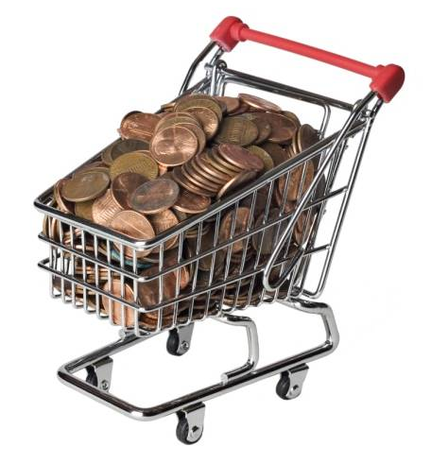
  1. Mehr Zahlungsmittel – mehr Umsatz!
« Ein professioneller Webshop braucht
unterschiedliche Zahlungsmittel »
Vorteil
Je breiter das Zahlungsmittelangebot, desto größer die Kaufwahrscheinlichkeit!
!
€
Achtung
Verschiedene Zahlungsmittel
haben unterschiedliche Risiken.
Einnahmen
Zahlungs-mittel
Hinweis
Ein sinnvolles Zahlungsmittelangebot ist abhängig vom Angebot und der Zielgruppe des Händlers.
Die Risiken der Zahlungsabwicklung können gesenkt werden.

Slide 5
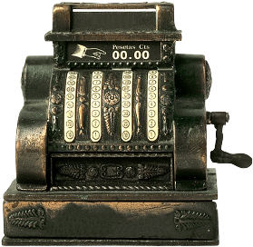
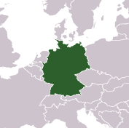

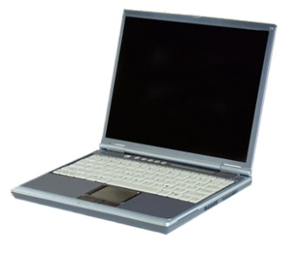

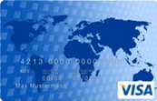
  1. Mehr Zahlungsmittel – mehr Umsatz!
« Die gängigsten Online-Zahlungsmittel
im Vergleich. »
Vorauskasse
Lastschrift
€ >
Online-Überweisung
Debitkarte
Kreditkarte

Slide 6
  1. Mehr Zahlungsmittel – mehr Umsatz!
« Sicher ist sicher! Vorkasse bitte! »
Vorteil
Einfach zu integrieren
Zahlungssicherheit
!
Achtung
Abbruchraten sind hoch bei:
  Erstbestellungen (keine Vertrauensbasis)
  zeitkritischen Lieferungen (Tickets)
Hinweis
Durch das Angebot weiterer Zahlungsmittel senken Sie die Abbruchraten im Check out um bis zu 25%

Slide 7
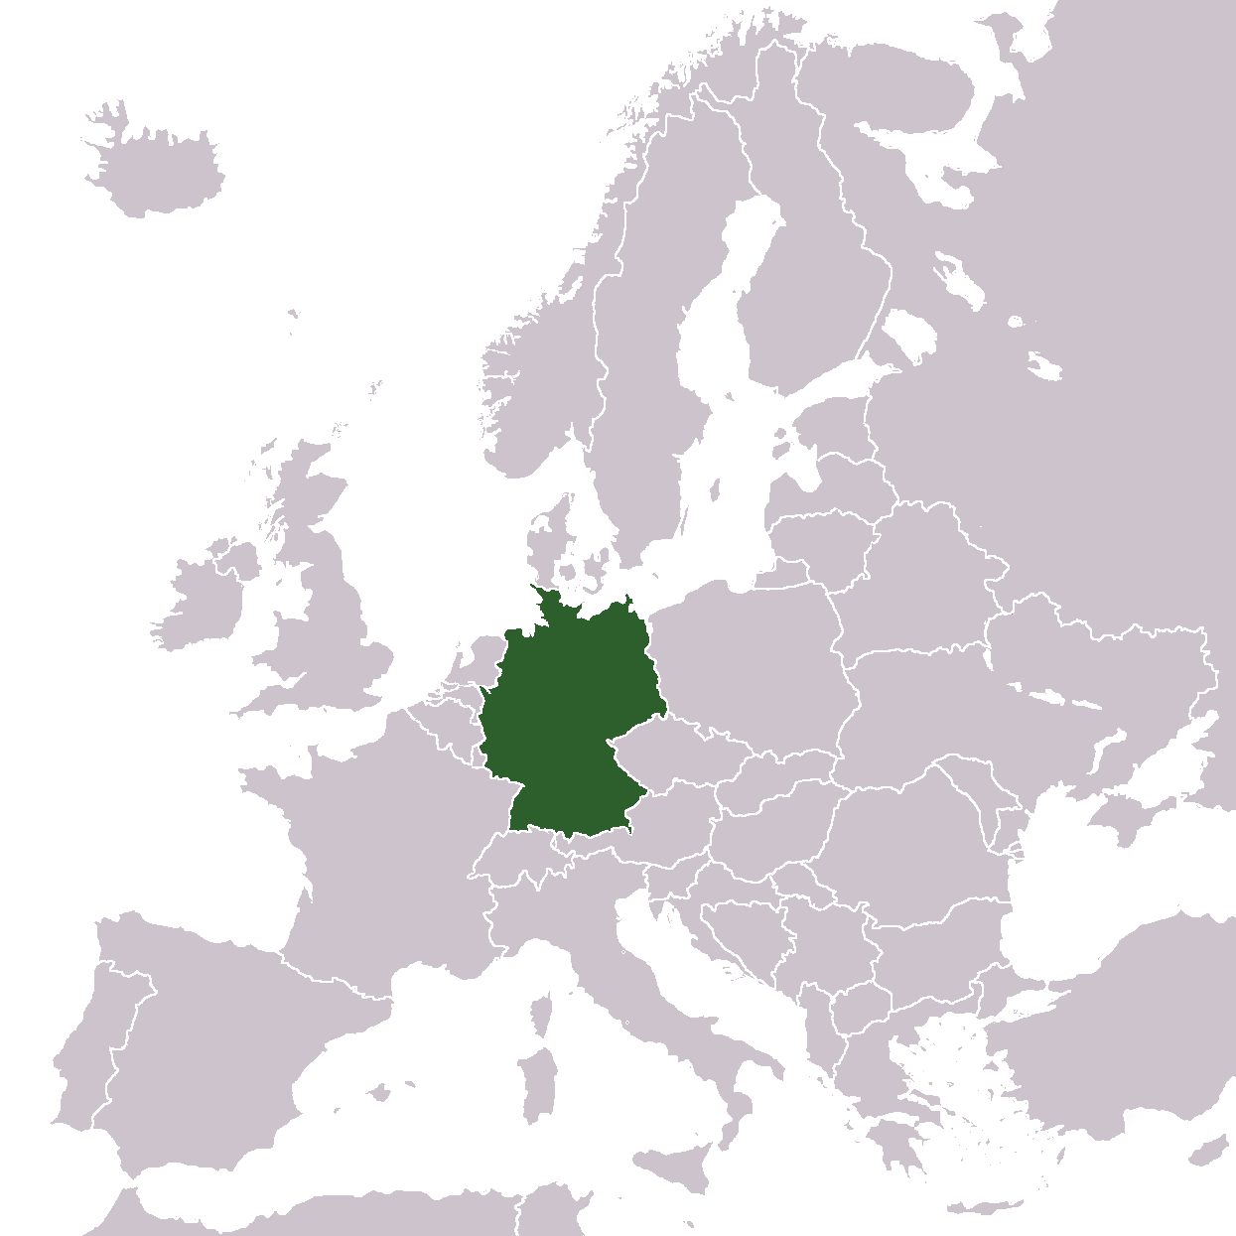
  1. Mehr Zahlungsmittel – mehr Umsatz!
« Buchen Sie es einfach ab! »
Die Lastschrift ist eines der beliebtesten Zahlungsmittel –
in Deutschland
Vorteil
Bedienerfreundliches Zahlungsmittel
!
Achtung
Derzeit nur mit deutschen Kontoinhabern möglich – ab 2010 europaweit
Rücklastschriftgebühren trägt der Händler
Ausfallquote bei LS-Verarbeitung gleich groß wie bei Rechnung
Hinweis
Online-Sperrlisten-Abfragen senken das Ausfallrisiko nachhaltig

Slide 8
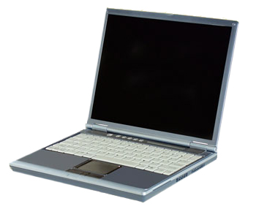



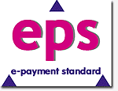
  1. Mehr Zahlungsmittel – mehr Umsatz!
« Ich überweise online direkt im Shop! »
Online-Überweisung direkt im Shop – sichere und schnell
€ >
€ >
Vorteil
Zahlungsbestätigung bereits bei Abschluss der Bestellung
Hohe Sicherheit durch PIN/TAN Abfrage
Schnelle Vergütung und somit Lieferung (i.d.R. 2-3 Werktage)
Zahlungsgarantie bis 5.000 Euro
!
Achtung
Händler benötigt für die verschiedenen Systeme heute noch entsprechende Geschäftskonten im jeweiligen Land
Keine Gutschriften möglich
Hinweis
Sofortüberweisung als länderübergreifende Lösung

Slide 9


  1. Mehr Zahlungsmittel – mehr Umsatz!
« Ich zahle per Debitkarte – genauso einfach
und sicher wie per Kreditkarte! »
Ein neues Online-Zahlungsmittel mit großem Potential:
650 Mio. Debitkarten werden in Europa internettauglich
Vorteil
Mit der Debitkarte zukünftig im Internet bezahlen
Einfache Zahlungsabwicklung und vollautomatisierte Prozesse (Reservierung, Gutschriften oder Teilbeträge)
Verarbeitung von Fremdwährung
!
Achtung
Ab 2010 paneuropäische Akzeptanz und Verfügbarkeit.
Karteneinsatz bereits in Österreich, Großbritannien, Spanien
und Dänemark möglich.
Hinweis
Zahlungssicherheit durch 3D Secure

Slide 10


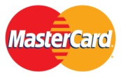




  1. Mehr Zahlungsmittel – mehr Umsatz!
« Ich zahle per Kreditkarte – einfach und
sicher in jedem Online-Shop. »
Die Kreditkarte ist das beliebteste Zahlungsmittel weltweit
Vorteil
Internationale und breite Akzeptanz ( > 3 Mrd.)
Kunden sind heute vertraut mit der Kreditkarte
Einfache Zahlungsabwicklung und vollautomatisierte Prozesse (Reservierung, Gutschriften oder Teilbeträge)
Verarbeitung von Fremdwährung
Karten bieten Mehrwerte für den Karteninhaber (Bonussysteme)
!
Achtung
PCI-Sicherheitsanforderungen müssen vom Händler erfüllt werden!
Hinweis
Erhöhte Zahlungssicherheit durch 3D Secure

Slide 11
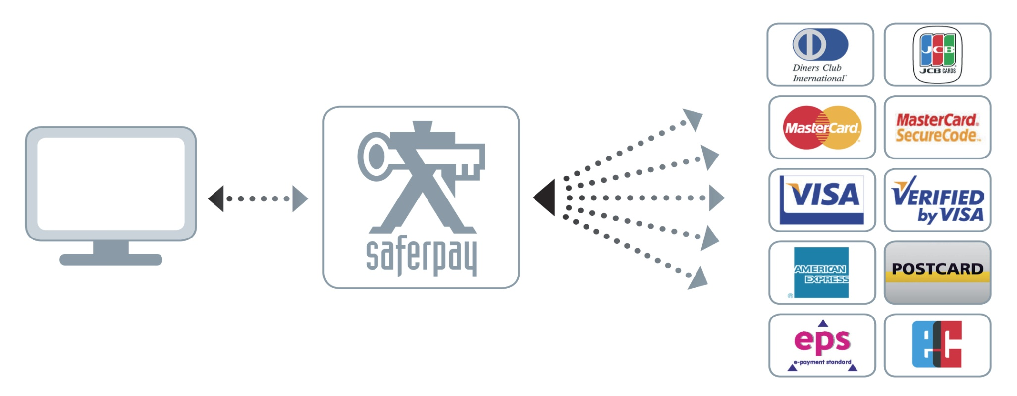




  1. Mehr Zahlungsmittel – mehr Umsatz!
« Vermeiden Sie Kaufabbrüche durch das
Angebot von unterschiedlichen Zahlungsmitteln »
Shop
www.saferpay.com
Nutzen Sie die Vorteile eines Payment-Service-Providers (PSP) in Ihrem Online Shop!
Notes:
„Vermeiden Sie Kaufabbrüche durch das Angebot einer
Vielzahl an Zahlungsmitteln.“
PSP übernimmt die technische Abwicklung der
Zahlungstransaktionen, ist aber nicht in den Geldfluss involviert
Unabhängig von der Anzahl der Zahlungsmittel kommuniziert
der Shop mit dem PSP über eine einzige Schnittstelle ohne
Medienbruch
Aufwand und Kosten für die Implementierung und den
Unterhalt der Payment-Plattform werden erheblich reduziert.
PSP ist primärer Ansprechpartner für den Online-Händler
– im Sinne eines Kompetenzcenters

Slide 12
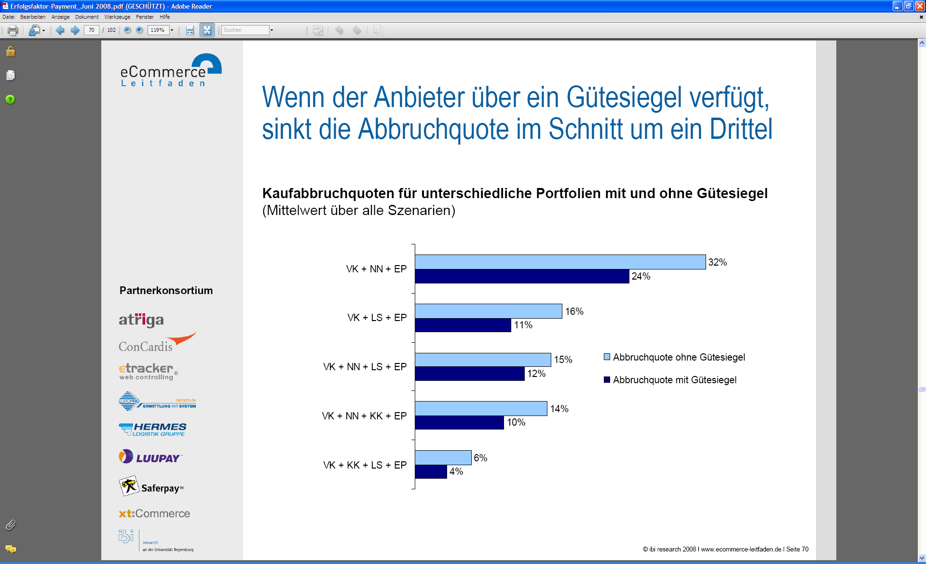

« Einfluss von Zahlungsverfahren auf
Kaufabbruchquoten »
  1. Mehr Zahlungsmittel – mehr Umsatz!
Quelle ibi eCommerce Leitfaden 2008: Erfolgsfaktor Payment – Der Einfluss der Zahlungsverfahren auf Ihren Umsatz, Seite 70

Slide 13
Agenda
  1. Mehr Zahlungsmittel – mehr Umsatz!
  1. Mehr Zahlungsmittel – mehr Umsatz!
  Internationale Zahlungsmittel
  Die Funktion des Payment Service Provider
  2. Mit „Sicherheit“ – mehr Gewinn!
  2. Mit „Sicherheit“ – mehr Gewinn!
  3D Secure
  PCI DCC Zertifizierungspflicht
  3. Markt & Trends 2008
  Aktueller „eCommerce-Leitfaden“

Slide 14

  2. Mehr Sicherheit – mehr Gewinn!
« Risiko »
Risiko: Datendiebstahl von Kartennummern im Internet
2007 wurden mehr als 40 Millionen Kreditkartendaten
- von amerikanischen und europäischen –
MasterCard & Visa-Besitzern gestohlen.
Lösung „PCI -Zertifizierung“
Risiko-Potenzial durch Rückbelastung
Händler tragen das Risiko bei Zahlungen ohne Verifizierung
des Karteninhabers zu 100%.
Lösung „3D Secure-Verfahren“

Slide 15
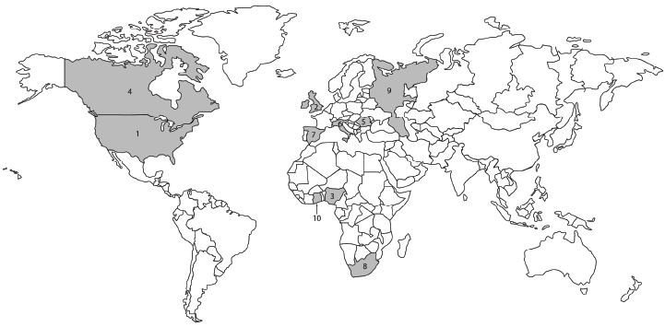
« Top 10 „Cyber Crime“ Länder »
  2. Mehr Sicherheit – mehr Gewinn!
Platz 2 (15%)
Großbritannien
Platz 1 (63%)
Vereinigte Staaten
Platz 3 (5,7%)
Nigeria
  United States 63.2%
  United Kingdom 15.3%
  Nigeria 5.7%
  Canada 5.6%
  Romania 1.5%
  Italy 1.3%
  Spain 0.9%
  South Africa 0.9%
  Russia 0.8%
  Ghana 0.7%
Quelle: IC3 Report 2007

Slide 16

  2. Mehr Sicherheit – mehr Gewinn!
« Wie Profis das Geschäft bewerten? »
Eigene Risikobewertung
INTERNE DATEN
Limitsteuerung
eigene Sperrliste
Kunden-Historie
…
Kunden- /
Auftrags-
daten
  Alles ok.
  Bestellung ausführen.
Hans Uri = Erstbesteller
Lieferadresse DE
+ externe Daten/Risikobewertung
www.creditpass.de
Adress-, Scoring-
und Bonitätsprüfung
  Stopp!
  Manuelle Freigabe erforderlich!
Kunden- /
Auftrags-
daten
Geo IP:
Bestellung aus NL
Länderkennung der Kreditkarte: CH
www.saferpay.com
Online Zahlungs-
Autorisation und Sperrlistenabfrage

Slide 17

  2. Mehr Sicherheit – mehr Gewinn!
« 3D Secure – Ein internationales Verfahren, das
Online Händler vor Zahlungsausfällen schützt! »
Zahlungssicherheit für Kredit- und Debitkarten
Das Prinzip
Der Karteninhaber identifiziert sich bei jeder Zahlung mit einem Passwort, das er bei seiner Bank hinterlegt hat.
Vss.: Die Bank nimmt am 3D Secure Verfahren teil.
Vorteil
Setzt ein Händler vor der Autorisierung „3D Secure“ ein, so tritt die sog. Haftungsumkehr in Kraft, auch wenn die Kundenbank nicht am
3D Secure Verfahren teilnimmt.
Die Risikoverteilung
Die kartenherausgebende Bank haftet bei 3D Secure Zahlungen im Falle eines Widerspruchs durch den Karteninhaber.

Slide 18




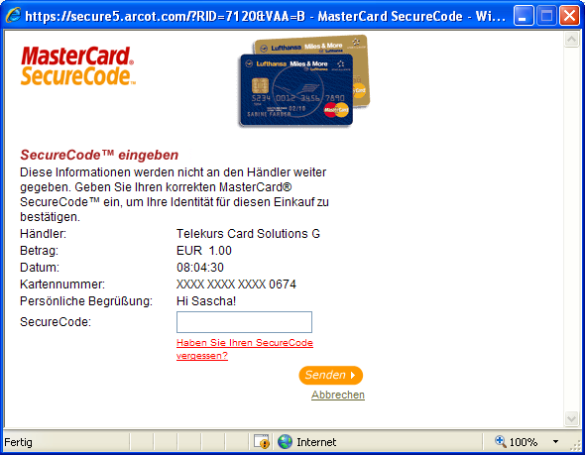
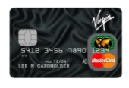
« 3D-Secure bedeutet mehr Sicherheit für Ihr E-Commerce Business »
  2. Mehr Sicherheit – mehr Gewinn!
****

Slide 19
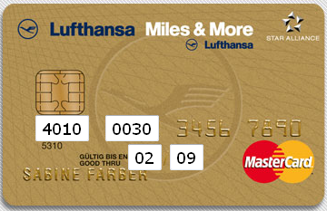
  2. Mehr Sicherheit – mehr Gewinn!
« 3D-Secure bedeutet mehr Sicherheit
für Ihr E-Commerce Business »
Weiterleitung an den Kundenbank...

Slide 20
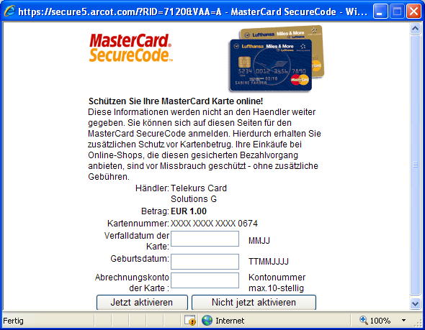

  2. Mehr Sicherheit – mehr Gewinn!
« 3D-Secure bedeutet mehr Sicherheit
für Ihr E-Commerce Business »
XXXXXX
XXXXXX
XXXXXX
...erstmaliger Karteneinsatz...

Slide 21
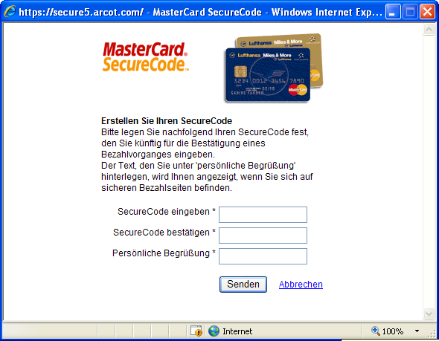
  2. Mehr Sicherheit – mehr Gewinn!
« 3D-Secure bedeutet mehr Sicherheit
für Ihr E-Commerce Business »
XXXXXX
XXXXXX
XXXXXX
...neuen SecureCode erfassen...

Slide 22
  2. Mehr Sicherheit – mehr Gewinn!
« 3D-Secure bedeutet mehr Sicherheit
für Ihr E-Commerce Business »
XXXXXX
und SecureCode zur Zahlungsbestätigung eingeben.

Slide 23
  2. Mehr Sicherheit – mehr Gewinn!
« 3D-Secure bedeutet mehr Sicherheit
für Ihr E-Commerce Business »
Zahlung OK

Slide 24
  2. Mehr Sicherheit – mehr Gewinn!
« Achtung: 3D-Secure bedeutet mehr Sicherheit –
aber keine Zahlungsgarantie »
Werten Sie den Electronic Commerce Indikator – kurz ECI – aus!
Karte nimmt am Verfahren teil!
Kunde hat sich bei seiner Bank verifiziert.
Haftungsumkehr: O.K.
ECI = 1
Karte ist für das Verfahren noch nicht aktiviert!
Haftungsumkehr: O.K.
ECI = 2
Karte ist vom Verfahren ausgeschlossen!
Haftungsumkehr: NEIN!!!
ECI = 0
3D

Slide 25
  2. Mehr Sicherheit – mehr Gewinn!
« PCI Zertifizierungsplicht »
Zahlungen werden im
Hintergrund direkt über
das Card Authorization
Interface verarbeitet.
Server to Server Payment
Lösung mit SAP
Integration
Shop
Daten
Kd-Daten
KK-Daten

Slide 26


  2. Mehr Sicherheit – mehr Gewinn!
« PCI DSS Zertifizierung »
Problem: Sicherheitslücken bei Online Händlern haben zu einer starken
Zunahme von Kreditkarten-Datendiebstahl geführt – auch in Deutschland!
Das Programm
PCI DSS steht für „Payment Card Industry Data Security Standard“
Global gültiger einheitlicher Sicherheitsstandard für Segmentierung, Verarbeitung und Transport von Kartendaten (Visa, MasterCard und American Express)
PCI regelt alle Aspekte der Datenverarbeitung und –speicherung in Zusammenhang mit der Kreditkartenverarbeitung
Wer muss mitmachen?
Alle Händler die Kreditkartendaten verarbeiten oder speichern
Die Einhaltung des PCI-Standards ist seit Anfang 2008 für alle
Online-Händler verpflichtend!

Slide 27

« PCI Data Security Standard »
Wie bin ich davon betroffen?
  2. Mehr Sicherheit – mehr Gewinn!
Sicherheit
System-Einsatz und -Entwicklung
Firewall
Installation und Aktualisierung
Prozesse
Sicherheit und Prüfung
Anti-Viren
Software und Updates
Parameter
Keine Default-Passwörter/Werte
Verschlüsselung
Übertragung, Speicherung von Daten
Richtlinien
Informationssicherheit
Benutzer
Persönliche Kennungen
Datenhaltung
Absicherung und Löschung
Datenzugriff
Kontrolle und Beschränkung
Kontrolle
Netzwerk, Ressourcen, Historie
Notes:
Stichpunkte

Slide 28

« Was passiert im Schadensfall? »
Fallbeispiel
  2. Mehr Sicherheit – mehr Gewinn!
  Händler mit monatlich 500 Kartenzahlungen
  speichert über 2 Jahre Transaktionsdaten
  Diebstahl von ca. 10.000 Kartendaten mit
  späterem missbräuchlichen Einsatz
  Im Schadensfall eintretende direkte Kosten
  Fallpauschale 50.000 € 5 € pro Karte
  Kartenersatz 50.000 €
  Gerichtskosten 50.000 €
  Entschädigung 500.000 € 50 € pro Fall
  Schaden 2.000.000 € 200 € pro Karte
  Totalkosten ca. 2,7 Mio €
  Hinweis: Imageschaden für die Marke und die Firma

Slide 29

  2. Mehr Sicherheit – mehr Gewinn!
« PCI DSS Zertifizierung »
Was muss ich als Händler tun?
Option: Nutzung eines PCI - Zertifizierten Systems
Online-Händler
Saferpay übernimmt Kreditkarten-Verarbeitung
Kundendaten bleiben beim Händler
Sicherheit:
Keine Kreditkartendaten im Händlersystem
Kosteneinsparung:
Sicherheitssysteme, Zertifizierung, Umsetzung
Kunden-
daten
Online-shop
Kreditkarten-daten
Saferpay
Kreditkartendaten werden über PCI
zertifiziertes RZ verarbeitet und gespeichert
Über Referenz-IDs stehen alle Funktionen
und Abrechnungsdaten zur Verfügung
Referenz-ID

Slide 30
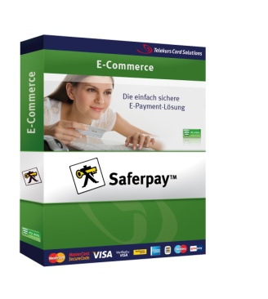
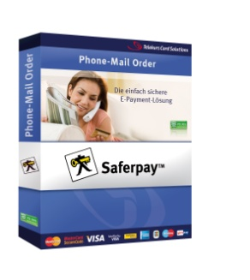
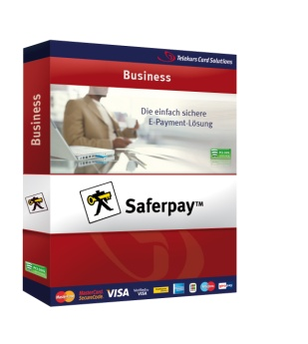





Vertrauen ist gut – Saferpay ist sicher!
Saferpay Phone-Mailorder
Für die sichere Zahlungsabwicklung von telefonischen und schriftlichen Bestellungen
Saferpay Business
Die professionelle Payment-Lösung für anspruchsvolle E-Commerce-Business-Anwendungen.
Saferpay eCommerce
Das sichere E-Payment-Paket zur Abwicklung von Kartenzahlungen im Webshop.
Saferpay
Saferpay
Saferpay
Saferpay
Saferpay
Saferpay
Notes:
Zusammengefast Vertrauen ist gut – Saferpay ist sicher
- Kleiner Werbeblock –
Für jeden Bedarf die richtige Lösung (Pakete)
- Referenzen

Slide 31
Agenda
  1. Mehr Zahlungsmittel – mehr Umsatz!
  1. Mehr Zahlungsmittel – mehr Umsatz!
  Internationale Zahlungsmittel
  Die Funktion des Payment Service Provider
  2. Mit „Sicherheit“ – mehr Gewinn!
  2. Mit „Sicherheit“ – mehr Gewinn!
  3D Secure
  PCI DCC Zertifizierungspflicht
  3. Markt & Trends 2008
  3. Markt & Trends
  Aktueller „eCommerce-Leitfaden“

Slide 32
  3. Markt & Trends
« E-Commerce ist ein Erfolgsfaktor –
wenn man weiß wie es geht! »
eCommerce-Leitfaden:
Erfolgreich im elektronischen Handel
Alle Bereiche des E-Commerce auf einen Blick:
Im Internet verkaufen – aber richtig!
Zahlen bitte – einfach, schnell und sicher.
Keine Chance ohne Risiko:
Schützen Sie sich vor Zahlungsausfällen!
Geschäfte ohne Grenzen – im Ausland verkaufen.
PDF-Exemplar für jeden Teilnehmer
kostenlos unter www.saferpay.com !!!
Notes:
Zusammengefast Vertrauen ist gut – Saferpay ist sicher
- Kleiner Werbeblock –
Für jeden Bedarf die richtige Lösung (Pakete)
- Referenzen

Slide 33
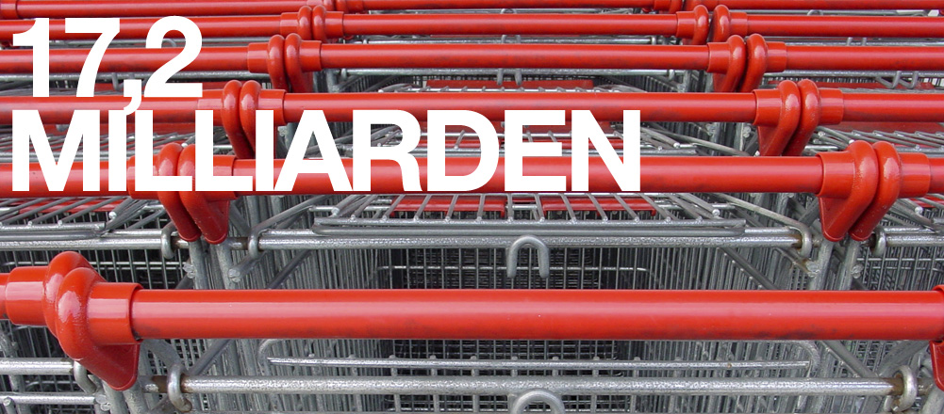
  3. Markt & Trends
Euro wurden 2007 in Deutschland mit Einkäufen von Verbrauchern im Internet erwirtschaftet.

Slide 34
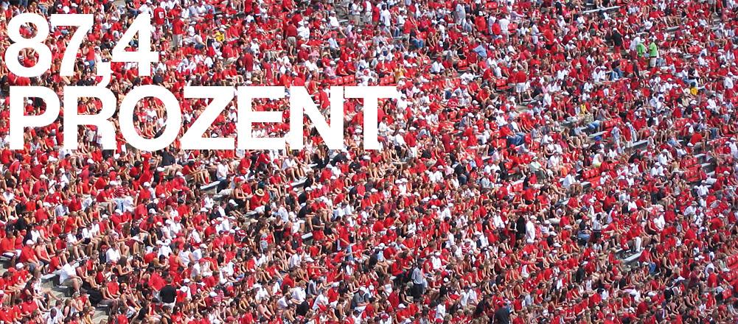
  3. Markt & Trends
der 40,91 Millionen Deutschen
Internetnutzer haben in den vergangenen 12 Monaten online eingekauft
– Tendenz steigend.

Slide 35

  3. Markt & Trends
Euro hat die Werbewirtschaft im vergangenen Jahr in Online-Werbung investiert.

Slide 36
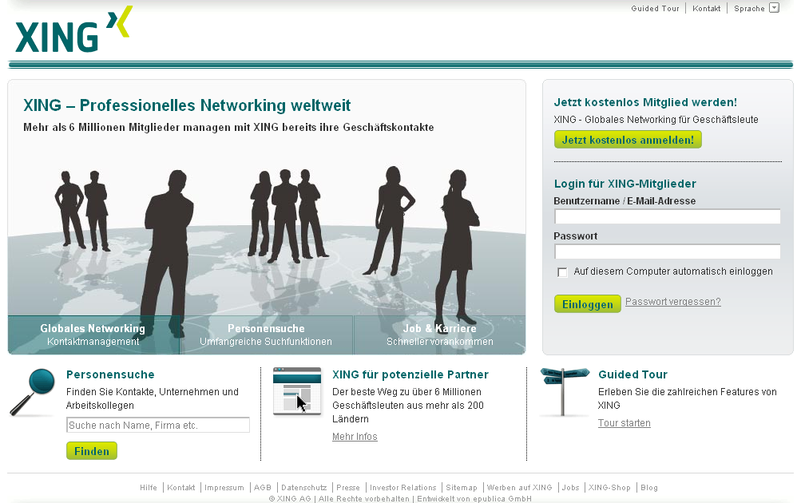
  3. Markt & Trends
« Erfolgsfaktor E-Commerce »

Slide 37

  3. Markt & Trends
« Erfolgsfaktor E-Commerce »

Slide 38

Bildquelle: http://grin.hq.nasa.gov/

Slide 39


Bildquelle: http://grin.hq.nasa.gov/
die idee

Slide 40

Ein E-Commerce Ideenwettbewerb für Gründer,
kleine und mittelständische Unternehmen.
Mit einer kreativen Idee und einfallsreichem Konzept zum kostenlosen Shopsystem.

Slide 41
Bildquelle: http://grin.hq.nasa.gov/
die
veranstalter

Slide 42







Slide 43
Bildquelle: http://grin.hq.nasa.gov/
die preise

Slide 44
Sach- und Dienstleistungspakete
im Gesamtwert von über 100.000 Euro.

Slide 45
Der Hauptpreis:
ein kostenloses E-Commerce Komplettpaket inkl.
① Lizenzen für leistungsstarke Softwarepakete von ePages, Saferpay und etracker
② Interface-Design von YELLOW TREE
③ technische Umsetzung des kompletten Shopsystems durch die Experten sologics
④ Erstellung eines umfassenden Online-Marketing-Konzepts
⑤ Trusted Shops Mitgliedschaft
⑥ 12 Monate kostenlose Beratung und Support

Slide 46
Bildquelle: http://grin.hq.nasa.gov/
die jury

Slide 47
Eine kompetente Jury, bestehend aus unabhängigen Fachleuten, Vertretern namhafter E-Commerce-Unternehmen und Verbänden, analysiert die Konzepte vor allem hinsichtlich folgender Kriterien:
Innovationsgrad
Realisierungschancen
Vermarktungspotential

Slide 48
Bildquelle: http://grin.hq.nasa.gov/
der
ablauf

Slide 49
1. Schritt: Anmeldung zum Wettbewerb über die Website www.sologics.de/award
2. Schritt: Einsendung eines 4-5 seitigen Konzepts
Anmelde- und Einsendeschluss ist der 31. Juli 2009

Slide 50
Bildquelle: http://grin.hq.nasa.gov/
Viel Erfolg bei der Teilnahme!

Slide 51

Vielen Dank für Ihre Aufmerksamkeit!
Johannes F. Sutter
Geschäftsführer
Telekurs Card Solutions GmbH
Bornbarch 9
22848 Norderstedt
Tel. +49 40 325 967 200
yxyx
Notes:
Begrüssung und Vorstellung
Willkommen zur Präsentation „Online kassieren – aber richtig! Wie komme ich sicher an mein Geld?

